Slide 1
КУРСОВОЙ ПРОЕКТ
Разработка базы данных
«Турфирма»
МИНИСТЕРСТВО ОБРАЗОВАНИЯ И НАУКИ РЕСПУБЛИКИ КОМИ
ГОСУДАРСТВЕННОЕ ПРОФЕССИОНАЛЬНОЕ ОБРАЗОВАТЕЛЬНОЕ УЧРЕЖДЕНИЕ
"ВОРКУТИНСКИЙ АРКТИЧЕСКИЙ ГОРНО-ПОЛИТЕХНИЧЕСКИЙ КОЛЛЕДЖ"
Руководитель проекта:
Д.П. Егоров
Выполнил студент группы: ИСП-22 Э.А.Бородина

Slide 2
ЦЕЛЬ И ЗАДАЧИ
Цель работы:
разработать базу данных для АИС «Отдел кадров».
Задачи:
  выбрать инструментарий;
  спроектировать базу данных;
  разработать базу данных.

Slide 3
Выбор инструментария
СУБД SQL SERVER –
- Плюсы:реальном времени.
удобство для демонстрации запросов, структуры базы и выполнения операций в - Кратко: показывает техническую часть и работу с данными.

Slide 4
Анализ диаграммы ERD
Структура данных — диаграмма показывает основные сущности, их атрибуты и взаимосвязи, что помогает понять архитектуру системы.
Взаимоотношения — выявляются типы связей (один-к-одному, один-ко-многим, многие-ко-многим), что важно для построения корректной базы данных.
Нормализация — анализ ERD позволяет определить избыточность данных и оптимизировать структуру для повышения эффективности.
Планирование запросов — понимание связей и ключевых атрибутов облегчает написание запросов и улучшает производительность.
Документирование проекта — ERD служит наглядной схемой, упрощающей обсуждение и доработку базы данных с командой.

Slide 5
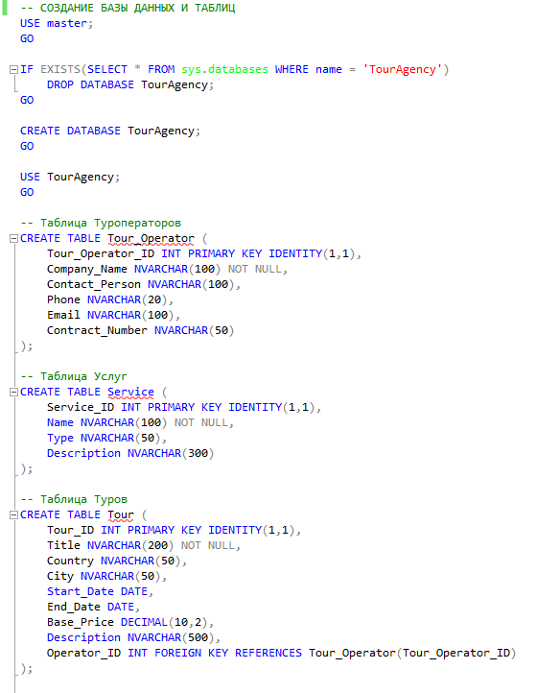
Разработка базы данных
Написание скрипта для создания таблиц и данных в них.

Slide 6
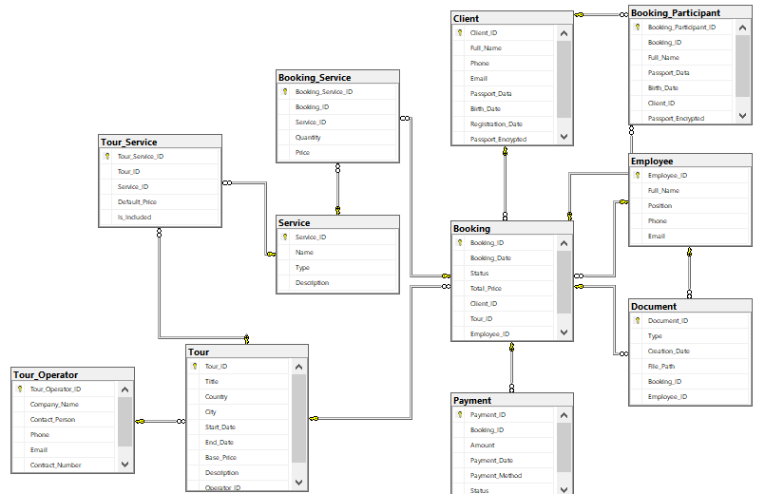
Разработка базы данных
Визуальный вид диаграммы из написанного скрипта

Slide 7
ЗАКЛЮЧЕНИЕ
В ходе работы были выполнены все поставленные задачи и цель

Slide 8

Готовый проект

Slide 9
СПАСИБО ЗА ВНИМАНИЕ!

